Slide 1
Infezioni del sistema nervoso centrale
Batteriche: Haemophilus influenzae, Streptococcus pneumoniae, Neisseria meningitidis,
Virali: Enterovirus, Herpes simplex.
Fungine : Cryptococcus neoformans

Slide 2
Caratteristiche
Le infezioni del SNC causano infiammazione ed edema, alterando le funzioni vitali.
Il meccanismo di difesa è rappresentato dalla barriera emato-encefalica ostacolando il passaggio nel liquido cefalorachidiano degli agenti infettivi.
Le vie di infezione sono la via ematica, per contiguità, traumatica, intravenosa
Le infezioni sono rare ma pericolose e sono rappresentate da meningiti, encefaliti ed ascessi

Slide 3
Meningiti
Ne esistono due tipi: la meningite settica e quella asettica.
La meningite settica è causata dai batteri
La meningite asettica possono essere causate da virus, miceti, o da Mycobacterium tubercolosis

Slide 4
Meningite batterica
Colpisce prevalentemente i bambini, gli anziani e gli immunocompromessi
La causa più comune nella meningite noenatale è rappresentata dagli Streptococchi di gruppo B , ma anche da E.coli e K. pneumonie.
mentre nei bambini dai 2 mesi ai 5 anni è rappresentata da Haemophilus influenzae

Slide 5
Meningiti virali e batteriche
Nelle meningiti virali il principale responsabile sono gli enterovirus ad eccezione del polio virus .
Le meningiti fungine si osservano nei soggetti immunocompromessi, in particolare nei pazienti AIDS

Slide 6
Encefalite
L’encefalite è causata prevalentemente dai virus , in particolare dall’Herpes simplex
Questa infezione può indurre lesioni necrotiche cerebrali, morte o gravi sequele
Altre encefaliti virali possono essere trasmesse da insetti (arbovirus)
Encefaliti protozoarie a causa di Toxoplasma gondii in pazienti AIDS

Slide 7
Ascessi cerebrali
Sono dovuti sia alla trasmissione per contiguità di un infezione preesistente in seguito a trauma cranico, sia alla disseminazione per via ematica.
I principali patogeni in soggetti immunocompetente sono rappresentati da S. aureus, Streptococchi viridanti
Nei pazienti immunocompromessi da Aspergillus, Mucor etc

Slide 8
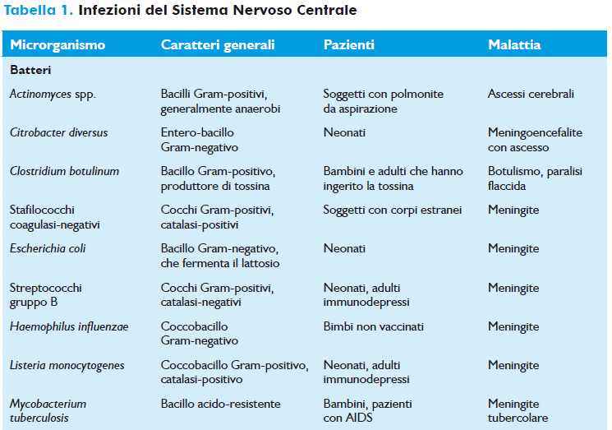

Slide 9
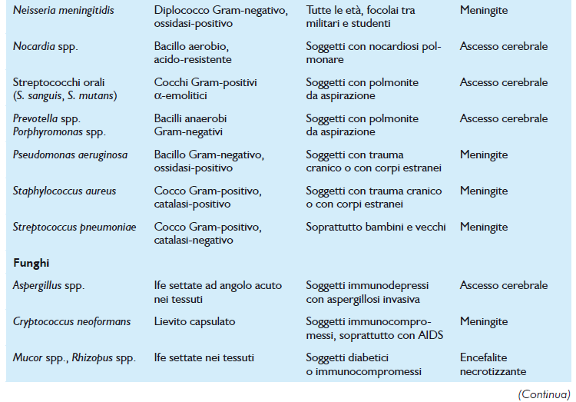

Slide 10
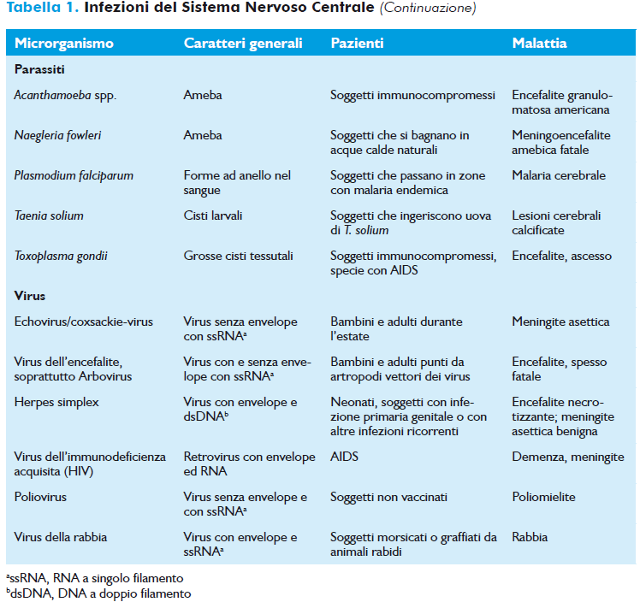

Slide 11
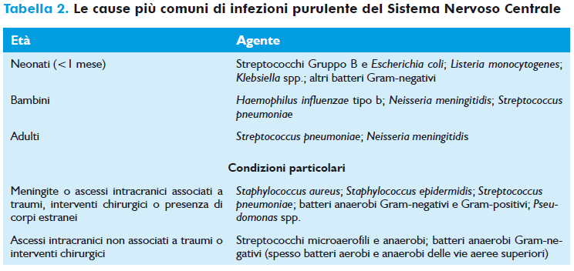

Slide 12
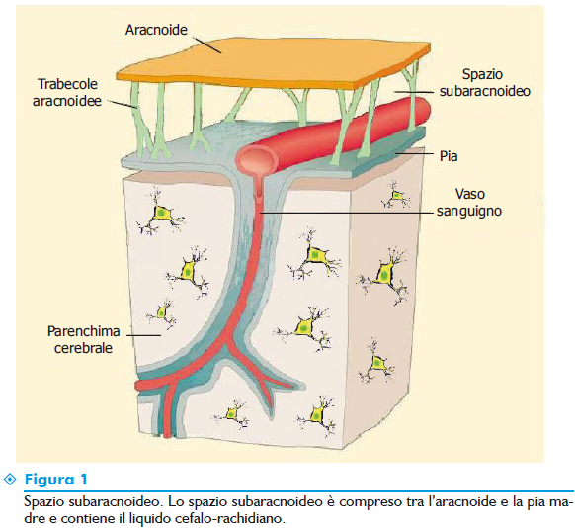
Localizzazione meningiti batteriche
Segni clinici principali: febbre, rigidità nucale, fotofobia, nausea, vomito.
Può svilupparsi rapidamente , portare a morte o lasciare danni neurologici

Slide 13
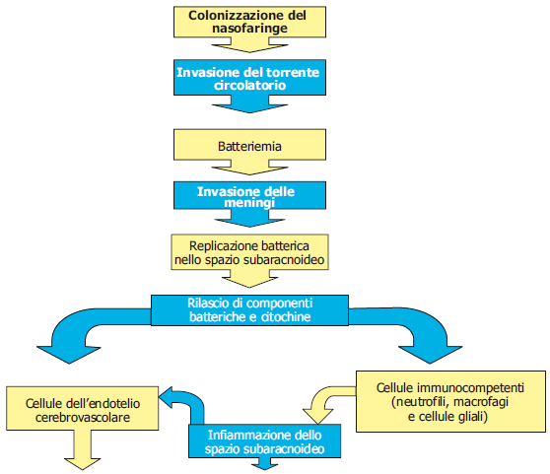
Patogenesi delle meningiti batteriche

Slide 14
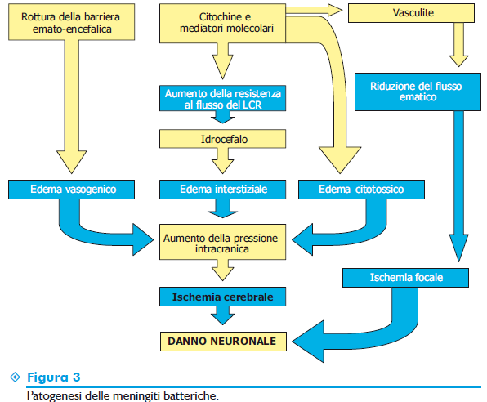

Slide 15
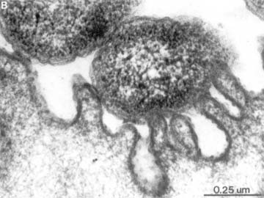
HAEMOPHILUS influenzae
CARATTERISTICHE
Coccobacilli, Gram- anaerobi facoltativi, immobili, non sporigeni, ossidasi+, metabolismo respiratorio e fermentativo, catabolizzano D-glucosio e altri carboidrati con produzione di acidi e talora di gas, riducono i nitrati, temperatura di crescita 33-37°C in ambiente umido
HABITAT
mucose della bocca e del tratto respiratorio superiore ed occasionalmente il tratto genitale e gastrointestinale

Slide 16
HAEMOPHILUS INFLUENZAE IMPORTANZA CLINICA
Prima del vaccino H. influenzae tipo b era il principale responsabile di meningiti ed epiglottiditi in bambini <5 anni e responsabile di molti casi di artrite settica, polmonite, pericardite
Ultimi 10 anni incidenza drasticamente ridotta
H. influenzae tipo b resta un patogeno di rilievo nei paesi in via di sviluppo ove è la causa principale di meningite e la seconda maggior causa di polmonite in bambini <5 anni (500.000 morti/anno)
In paesi in via di sviluppo sono causa di polmonite anche mortale
Negli adulti causano polmonite comunitaria , otite media, sinusite, bronchite cronica e raramente di endocardite, meningite ed artrite settica (in immunocompromessi)

Slide 17
HAEMOPHILUS INFLUENZAE PATOGENICITA’
COLONIZZAZIONE MEDIATA DA ADESINE (SIA PILI CHE NON-PILI)
ESPRIMONO PILI EMOAGGLUTINANTI PER ADESIONE A CELLULE delle VIE AEREE
PILI INTERAGISCONO CON SIALILACTOSILCERAMIDE, MUCINE FIBRONECTINA SULLE CELLULE
H. influenzae INDUCE CILIOSTASI MEDIANTE LIPIDE A DI LPS E PROTEINA D
PERSISTENZA NELL’ORGANISMO LEGATA A CAPACITA’ DI EVADERE MECCANISMI IMMUNITARI
CAPSULA CODIFICATA DA LOCUS Cap, CHE PUO’ ESSERE FACILMENTE DUPLICATO O PERSO PER RICOMBINAZIONE OMOLOGA
PRODUZIONE IgA1 PROTEASI importante per la virulenza

Slide 18
Infezioni
Superata la barriera mucosa, per via ematica raggiunge il sistema nervoso centrale
Le infezioni sono presenti in autunno
Colpisce prevalentemente i bambini tra 6 e 18 mesi
La mortalità in caso di meningite da Haemophilus è tra il 3 ed il 10%

Slide 19
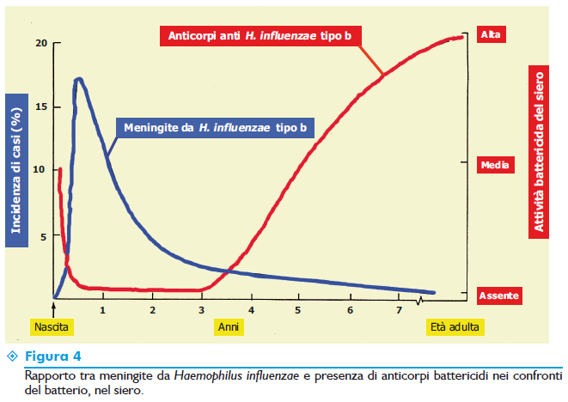

Slide 20
Streptococcus pneumoniae
Può interessare tutte le età ma è la causa più frequente nei soggetti anziani.
La meningite acuta purulenta pneumococcica può essere la complicanza di una polmonite o di una otite oppure può presentarsi senza un’infezione apparente antecedente.
Presenta una alta mortalità 20%

Slide 21
Neisseria meningitidis
Diplococco, Gram negativo
Capsula polisaccaridica
Classificati in sierogruppi e sierotipi
13 sierogruppi con differenze antigeniche nella capsula individuati con le lettere A,B,C,D,X,Y,Z,E,W135,H,I,K,L
12 Sierotipi differenze delle proteine di membrana esterna

Slide 22
Virulenza
La capsula protegge i batteri dalla fagocitosi mediata da anticorpi
Recettori specifici per pili meningococcici consentono la colonizzazione del nasofaringe
I batteri possono sopravvivere alla uccisione intracellulare in assenza di immunità umorale
L’endotossina causa la maggior parte delle manifestazioni cliniche

Slide 23
Epidemiologia
Saprofita nel nasofaringe (portatore sano)
Trasmissione per via aerea di secrezione delle vie respiratorie
Malattia a diffusione mondiale
Manifestazione sporadica ed epidemica (fra inverno e primavera sostenute da meningococchi di gruppo A)
Manifestazione endemica nei bambini di età inferiore ai 5 anni

Slide 24
Patogenesi
Adesione all’epitelio del nasofaringe (con strutture parietali e pili)
Internalizzazione nelle cellule epiteliali
Replicazione
Migrazione agli spazi sottoepiteliali
L’endotossina determina la maggior parte delle manifestazioni cliniche

Slide 25
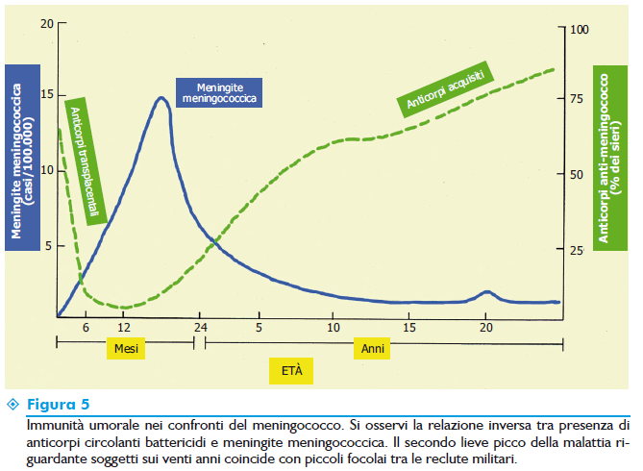

Slide 26
Sindromi Cliniche
Meningite
Manifestazioni: Mal di testa, segni meningei, febbre
Bambini molto piccoli solo febbre e vomito
Mortalità: 100% individui non trattati
10% immediata terapia antibiotica
Complicanze: deficit dell’udito e artrite
Meningococcemia
Setticemia fatale: trombosi dei piccoli vasi e coinvolgimento multiorganico, comparsa di petecchie emorragiche
Polmonite
Tosse, dolore al torace, febbre e brividi

Slide 27
Terapia
Neonati allattati al seno hanno una immunità passiva
Penicillina, Farmaco d’elezione, sulfamidici
Vaccino: polisaccaridi capsulari purificati offre una protezione dalla malattia per bambini di età inferiore ai 2 anni

Slide 28
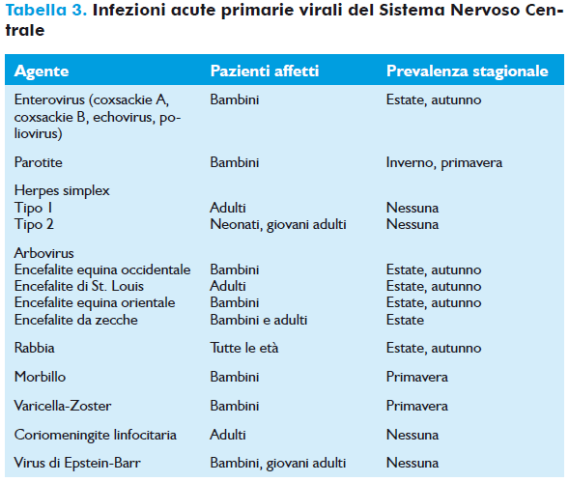
Meningiti asettiche

Slide 29
Picornavirus
Comprendono 5 generi
Enterovirus, Rhinovirus ed Hepathovirus infettano l’uomo, Cardiovirus e Aphtovirus
Infettano i roditori

Slide 30
Proprietà dei Enterovirus umani
Il virus è nudo, piccole dimensioni (27-30 nm) con un capside icosaedrico
Genoma a RNA a singolo filamento a polarità +
Il genoma è un mRNA
Il genoma nudo è sufficiente per l’infezione
Il virus replica nel citoplasma
L’RNA virale è tradotto in una poliproteina, tagliata in proteine enzimatiche e strutturali
Molti sono citolitici

Slide 31
Poliproteina

Slide 32
Enterovirus
Sono stati identificati circa70 enterovirus differenziati semplicemente con un numero
L’infezione da enterovirus avviene per ingestione di alimenti o acque contaminate
Virus resistenti al pH basso dello stomaco replicano nel tratto gastrointestinale, vengono eliminati con le feci, la loro trasmissione avviene per via oro-fecale
Dal tratto intestinale attraverso il torrente circolatorio possono diffondersi in vari organi bersaglio come il SNC

Slide 33
Enterovirus

Slide 34
Trasmissione enterovirus

Slide 35
Poliovirus
Il poliovirus può causare una delle seguenti malattie:
Malattia asintomatica l’infezione è limitata all’orofaringe e all’intestino nel 90% dei casi
La poliomielite abortiva o malattia minore nel 5% dei casi con febbre, malessere mal di gola e vomito
La poliomielite non paralizzante o meningite asettica nell’1%-2% dei casi, il virus raggiunge il sistema nervoso centrale e le meningi causando dolori alla schiena e spasmi muscolari
La poliomielite paralizzante o malattia maggiore colpisce lo 0,1-0,2% dei casi, il virus diffonde dal sangue alle cellule delle corna anteriori del midollo spinale e alla corteccia motoria dell’encefalo. La gravità della paralisi dipende dall’estensione dell’infezione ai neuroni e dal tipo di neuroni colpiti.

Slide 36
Poliomielite
La poliomielite è una malattia acuta in cui il poliovirus distrugge selettivamente i neuroni motori del midollo spinale e del tronco celebrale con conseguente riduzione del tono o paralisi flaccida dei muscoli interessati, di solito l’infezione è asimettrica

Slide 37
Epidemiologia
Gli enterovirus sono patogeni esclusivamente per l’uomo
Con i vaccini antipolio il poliovirus è stato eradicato dal mondo
Si verificano ancora casi di poliomielite in zone dove non è praticata la vaccinazione o per la reversione del virus usato come vaccino.
Più frequente l’infezione durante l’estate e l’autunno.

Slide 38
Vaccini
Vaccino con virus vivi attenuati (Sabin)
Vaccino con virus inattivato (Salk)
Il vaccino con il virus inattivato non causa alcun effetto collaterale negativo mentre quello con virus vivo attenuato può essere soggetto a reversione in una forma virulenta nella fase in cui si moltiplica a livello del tratto intestinale umano, causando una poliomielite paralitica associata al vaccino

Slide 39
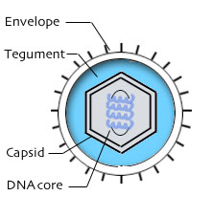
HERPESVIRUS
VIRUS CON PERICAPSIDE E CAPSIDE 120-150nm, 162 CAPSOMERI
Presenza inoltre di un tegumento ulteriore rivestimento di natura proteica
GENOMA dsDNA, REPLICAZIONE NUCLEARE
TRE SOTTOFAMIGLIE:
α−HERPESVIRUS: SPETTRO OSPITE AMPIO, LATENZA IN GANGLI NERVOSI
β−HERPESVIRUS: SPETTRO OSPITE RISTRETTO, LATENZA IN CELLULE FIBROBLASTOIDI E LINFOCITI
γ−HERPESVIRUS: SPETTRO OSPITE RISTRETTO, INFEZIONE E LATENZA IN LINFOCITI B o T, SPESSO INFEZIONE ABORTIVA.
ALCUNI UTILI COME VETTORI PER TERAPIA GENICA

Slide 40
FAMIGLIA HERPES VIRUS
α Herpesviridae:
Herpes simplex 1
Herpes simplex 2
Virus della varicella zoster
β Herpesviridae
Citomegalovirus umano
Herpes virus 6
Herpes virus 7
γ Herpesviridae
Virus Epstain-Barr
Herpes virus umano 8

Slide 41
Herpes α: - ciclo replicativo breve
- marcato effetto citopatico
N.B. - Neurotropismo
Herpes β - γ: - ciclo replicativo più lungo
- effetto citopatico meno marcato
- tranne citomegalovirus tutti hanno spiccato linfotropismo

Slide 42
Altre caratteristiche peculiari degli herpes virus
La replicazione e l’assemblaggio avvengono nel nucleo
Il virus gemma dalla membrana nucleare ed è rilasciato per esocitosi e lisi cellulare
Gli herpes virus producono infezioni litiche,persistenti, latenti e nel caso di EBV immortalizzanti
Sono ubiquitari
L’immunità cellulo-mediata è necessaria per il controllo dell’infezione

Slide 43
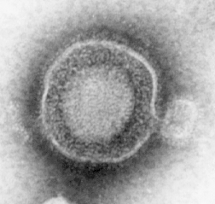
HSV
HERPES SIMPLEX: HERPES ORALE (HSV1), HERPES GENITALE (HSV2), PUO’ CAUSARE ENCEFALITE SPESSO MORTALE, DOPO CHERATOCONGIUNTIVITE
AGENTE: α-HERPESVIRUS (HHV1-2), INFEZIONE LITICA IN CELLULE EPITELIALI, LATENZA IN GANGLI NERVOSI
TRASMISSIONE: CONTATTO DIRETTO
DIAGNOSI:
COLTURALE: ISOLAMENTO VIRUS IN COLTURA (Hep-2 o VERO)
SIEROLOGICA:’, IgM NON PERMETTE DISTINGUERE INFEZIONE IgG BUONA ATTENDIBILITA ACUTA DA RICORRENTE
TERAPIA: SENSIBILI A VARI FARMACI ANTIVIRALI

Slide 44
Meccanismi della malattia di HSV
La malattia avviene per contatto diretto e dipende dal tessuto infettato (orale,genitale, cervello)
Il virus produce azione citolitica diretta e necrosi
Modificazioni istopatologiche con rigonfiamento delle cellule infette , produzione di corpi inclusi intranucleari di tipo A, condensazione della cromatina nucleare seguita da degenerazione dei nuclei a livello degli epiteli e formazione di cellule giganti
Contemporaneamente compare un fluido vescicolare contenente elevate quantità di virus
Il virus evita gli anticorpi per trasmissione da cellula a cellula mediante sincizi

Slide 45
Infezione primaria
L’individuo si infetta attraverso una lesione della cute o delle mucose limitata all’orofaringe
Nell’80% dei casi non si ha nessuna manifestazione clinica
La replicazione avviene nelle cellule epiteliali , invade le terminazioni nervose locali trasportato per via assonale retrogada ai gangli radicolari dorsali.

Slide 46
Sito di latenza virale

Slide 47
Malattie causate da HSV

Slide 48
Trasmissione
Il virus è trasmesso attraverso saliva, secrezioni vaginali e contatto con liquido delle lesioni (mescolamento e combinazione di membrane mucose)
Il virus è trasmesso per via orale e sessuale, per inoculazione oculare e soluzioni di continuo della cute.
HSV-1 si trasmette generalmente per via orale
HSV-2 si trasmette generalmente per via sessuale

Slide 49
